Slide 1



Teoria Contingencial
Professor Robson Costa
Fundamentos de Gestão
Universidade Politécnica de Setúbal — UNIPS
8 de setembro de 2026 (terça-feira)

Slide 2





Objetivos da Aula
e Pergunta de Arranque
NESTA AULA VAMOS
compreender a lógica contingencial na gestão
identificar variáveis contextuais
que influenciam decisões
analisar a relação entre organização e ambiente
aplicar a flexibilidade e adaptabilidade
em decisões de gestão
PARA REFLETIR
A mesma forma de liderar
e organizar uma equipa funciona numa fábrica, num hospital
e numa start-up?
UM GESTOR AJUSTA-SE AO CONTEXTO.
A EFICÁCIA DEPENDE DO AJUSTAMENTO.

Slide 3







Contextualização
Da busca por soluções universais à gestão ajustada ao contexto
ABORDAGENS UNIVERSAIS
ABORDAGEM CONTINGENCIAL
uma única forma de gerir para todas as organizações
Evolução do pensamento
adaptação da gestão
às características específicas da organização e do ambiente
para a contingência
EFICÁCIA
=
AJUSTAMENTO ENTRE CONTEXTO E RESPOSTA DE GESTÃO
Não é ausência de princípios. É escolher a resposta adequada ao contexto.

Slide 4


























Variáveis
Contingenciais
Ambiente
Externo
Ciclo de vida
da organização
Tecnologia
A eficácia da gestão resulta do ajustamento entre múltiplos fatores que interagem
de forma dinámica.
Nível de
incerteza
Dimensão da
organização
AJUSTAMENTO
E CONTEXTO
DETERMINAM
A EFICÁCIA
Tarefa
Estratégia
PARA REFLETIR
Qual destas variáveis muda
mais entre uma organização
estável e uma organização
em crise?
Pessoas
Estrutura
Cultura
organizacional

Slide 5









Organização e Ambiente
A estrutura adequada depende das características do ambiente.
AMBIENTE ESTÁVEL
AMBIENTE DINÂMICO
O AMBIENTE MUDA.
ESTÁVEL E SIMPLES
DINÂMICO E SIMPLES
Monitorizar sinais externos permite ajustar a organização.
Resposta: estrutura mecanicista
Hierarquias claras
Regras e procedimentos
Controlo centralizado
Exemplo: Águas de Portugal
Resposta: estrutura orgânica
Equipas autônomas
Comunicação direta
Decisões descentralizadas
Exemplo: A Padaria Portuguesa
SIMPLES
Adaptação cria valor.
Diferenciação distribui competências.
ESTÁVEL E COMPLEXO
DINÂMICO E COMPLEXO
Integração gera coerência.
Resposta: mecanicista com integração
Departamentalização funcional
Processos padronizados
Mecanismos de coordenação
Exemplo: EDP
Resposta: orgânica com integração
Equipas multidisciplinares
Redes e parcerias
Aprendizagem contínua
Exemplo: Farfetch
Fronteiras permeáveis
ligam a organização ao exterior.
COMPLEXO
PARA REFLETIR
Que sinais do ambiente externo está a sua organização a observar
e que ajustes estruturais pode exigir?

Slide 6















Liderança Contingencial e Decisão
TAREFA
complexidade e objetivos
Estilos de liderança ajustados ao contexto geram melhores decisões.
O LÍDER CONSIDERA
tarefa e objetivos a atingir
equipa e maturidade/experiência
risco e incerteza envolvidos
ambiente e dinâmica do contexto
CONTEXTO
EQUIPA
cultura e recursos
competências e maturidade
ESTILO DE LIDERANÇA
ESCOLHA CONSCIENTE
ADAPTAÇÃO CONSCIENTE NÃO É IMPROVISAÇÃO
baseia-se em princípios, avaliação e escolha intencional
produz alinhamento, confiança e melhores resultados
AMBIENTE
RISCO
dinâmica e restrições
incerteza e consequências
PARA REFLETIR
Como pode um líder ajustar o seu estilo para responder a mudanças no ambiente ou na equipa?

Slide 7

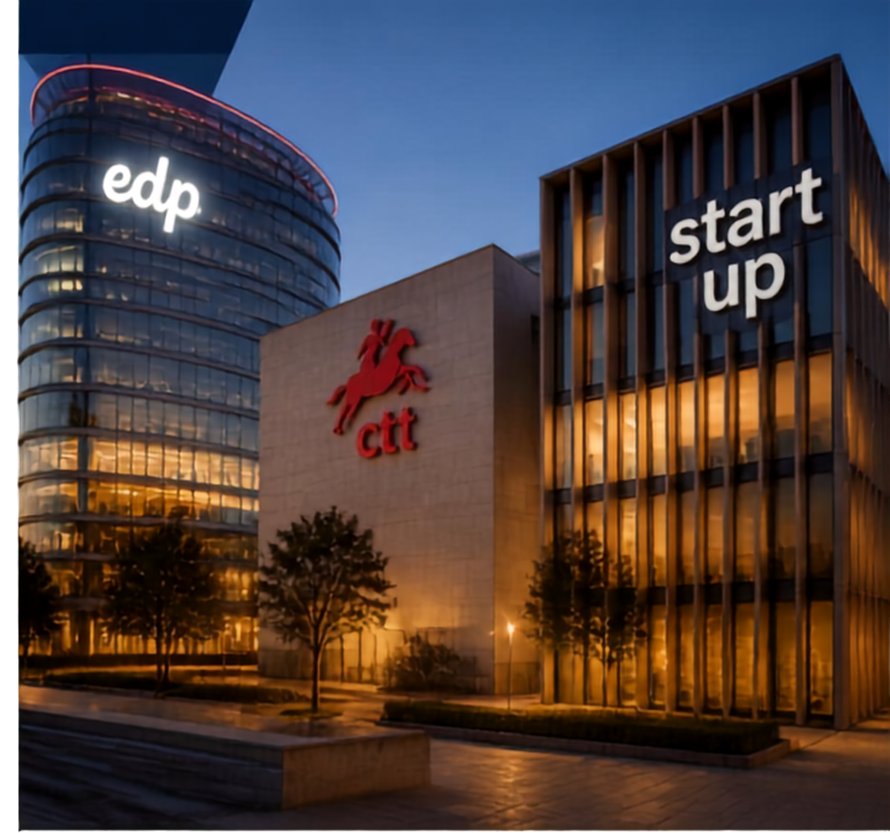




Aplicações Práticas em Organizações Portuguesas
A lógica contingencial manifesta-se quando cada organização ajusta as suas práticas ao contexto único em que opera.
responde a mudanças tecnológicas, regulatórias e no setor energético
EDP
ajusta investimentos, portfólio e modelos de operação
adapta operações e canais
CTT
ao comércio eletrônico
reconfigura processos, rede e experiência do cliente
startups e empresas tech
estruturas flexíveis em ambientes incertos
ajustam equipas, tecnologia e prioridades conforme a evolução do mercado e da tarefa
Nem todas as organizações enfrentam os mesmos desafios. A eficácia resulta do ajustamento entre contexto e práticas.

Slide 8













Vantagens, Limitações
e Aplicação Responsável
COMO APLICAR NA PRÁTICA
VANTAGENS
maior flexibilidade e ajustamento
capacidad de resposta à mudança
leitura atenta do contexto
redução de rigidez e soluções padrão
01
02
03
diagnosticar contexto
definir
prioridades
escolher resposta adequada
LIMITAÇÕES
04
05
06
risco de relativismo excessivo
dificuldade em diagnosticar variáveis
decisões inconsistentes e custos da mudança
“depende” não pode ser evasiva
testar
solução
recolher
feedback
ajustar conforme necessário

Slide 9















Síntese Final
e Referências
A LÓGICA CONTINGENCIAL EM AÇÃO
Contexto
o ambiente e
as condições
Diagnóstico
analizar variáveis relevantes
Escolha
selecionar abordagens
Adaptação
ajustar estrutura, liderança e processos
Resultados
alcançar eficácia
e desempenho
Aprendizagem
refletir, aprender
e melhorar
REFERÊNCIAS ESSENCIAIS
Não há uma receita universal,
mas decisões mais adequadas quando se compreende o contexto.
Burns e Stalker, The Management of Innovation
Lawrence e Lorsch, Organization and Environment
Fiedler, A Theory of Leadership Effectiveness
Hersey, Blanchard e Johnson, Management of Organizational Behavior
Donaldson, Organization Design
Fontes institucionais das organizações usadas nos exemplos
OBRIGADO PELA ATENÇÃO.
PERGUNTAS E COMENTÁRIOS SÃO BEM-VINDOS.

